Slide 1

Netshoes
Teste de Arquitetura
DANIEL ARTHUR GENNARI JUNIOR
25/09/2017

Slide 2

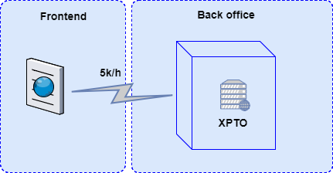
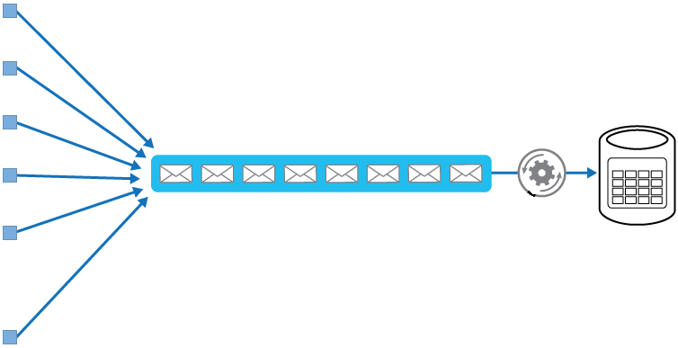
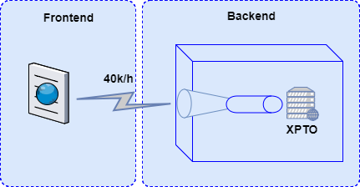
2) Limitação Backoffice
TO-BE:
Propor uma arquitetura de integração com um pattern definido.
Solução: Utilizar o EI Pattern Message Routing.
AS-IS:
Atualmente o pedido é iniciado na loja e finalizado no back office, mas, a versão atual do back office é um produto de empresa XPTO onde existe um limite de processamento de 5000 pedidos hora.
Premissa: Meta de venda da Loja é de 40k .
1
Arquitetura
2
1
AS-IS
Solução 1: O Apache Camel 2.19.x possui uma implementação mais específica do Message Routing que é o Pattern Throttler com atraso assíncrono não bloqueador. Significa que Camel usará um agendador para agendar uma tarefa a ser executada no futuro e esta tarefa continuará a rotear, com isso permite que a thread do chamador não bloqueie e possa atender outras mensagens.
Front office
Back office
Message Routing with Throttler
5K/h
2
TO-BE
XPTO
40k/h
5k/h
asyncDelayed=true
Todas as mensagens que estão atrasadas ocorrem de forma assíncrona usando um pool de threads agendadas
Throttler Pattern permite que você garanta que um ponto final específico não seja sobrecarregado ou que não excedamos um SLA acordado com algum serviço externo
Back office não processa em tempo hábil a cada integração

